Slide 1




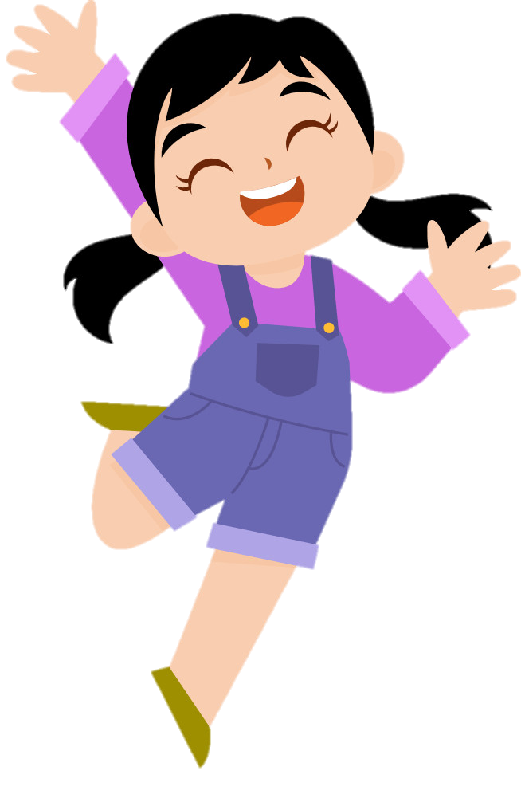

Slide 2
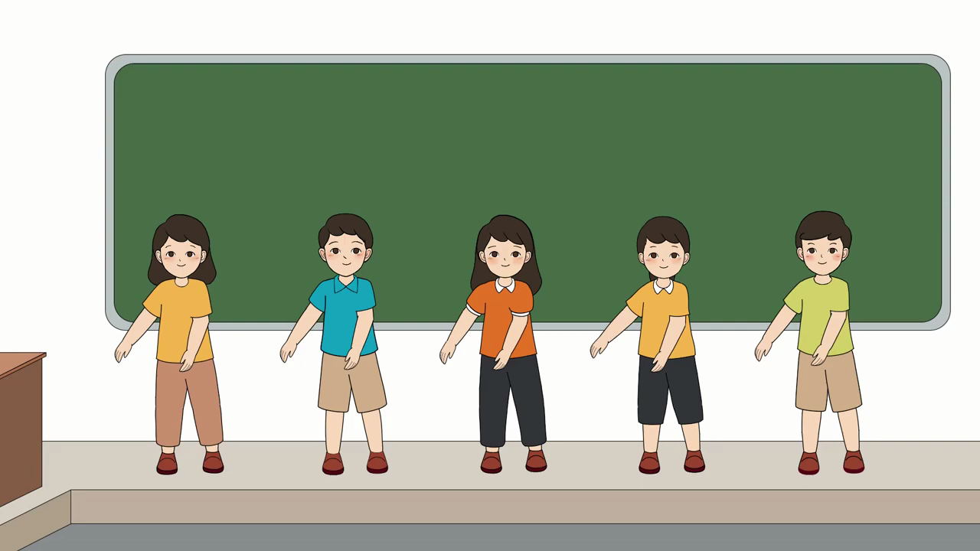

Slide 3
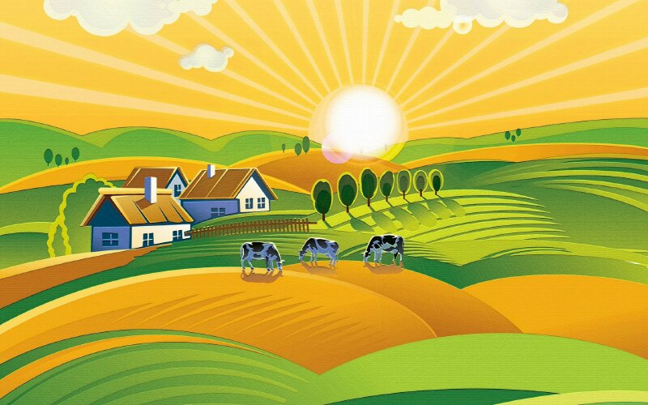
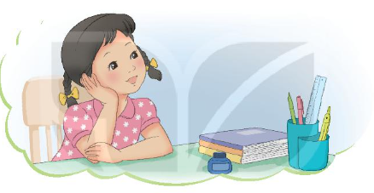
1. Từ khi đi học, em thích và không thích những gì?

Slide 4


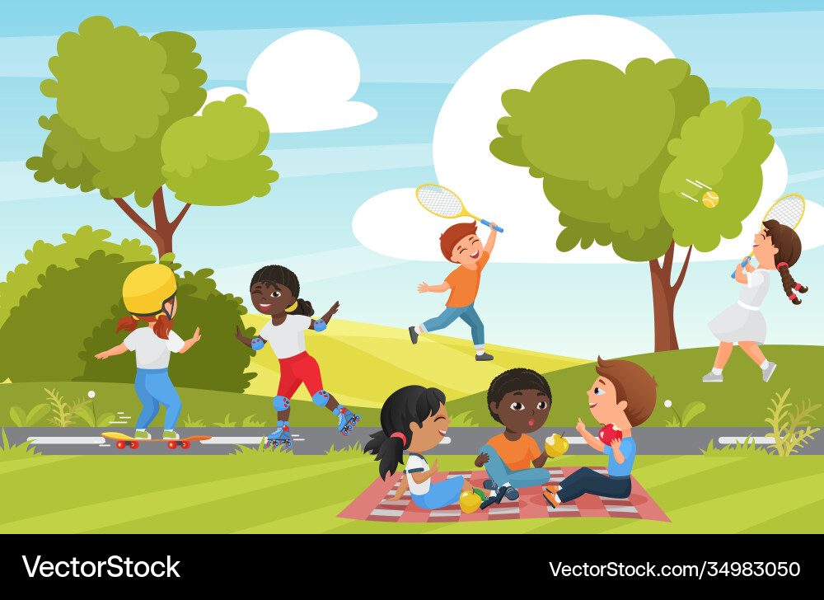





Slide 5




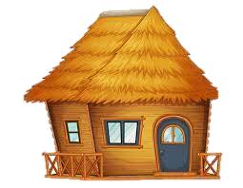

HOẠT ĐỘNG
HOẠT ĐỘNG

Slide 6



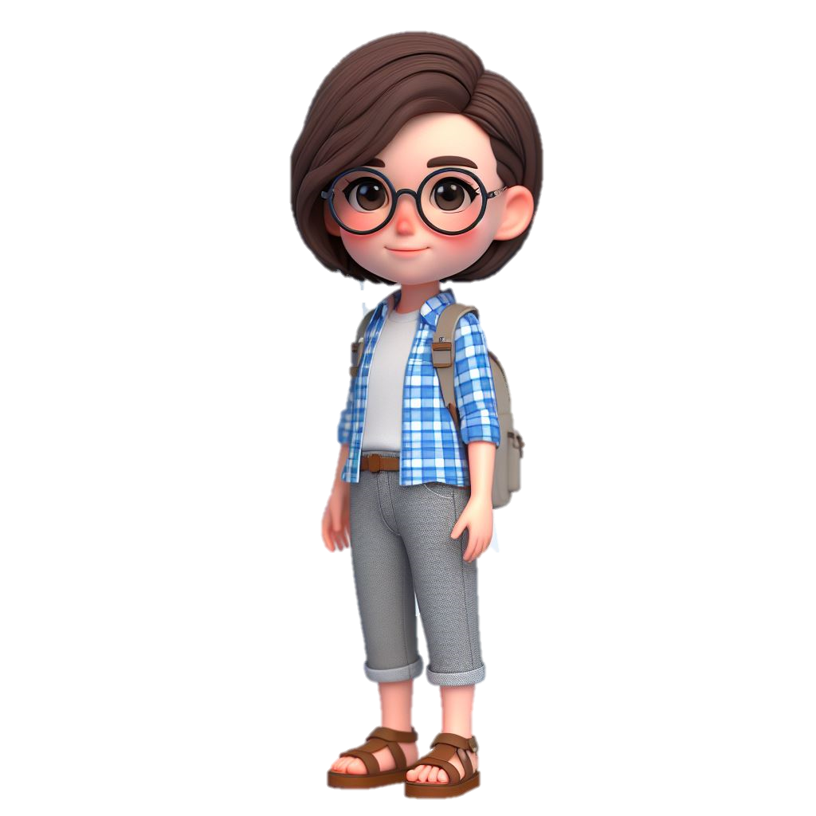



Mắt dõi
Tai nghe
Tay dò

Slide 7

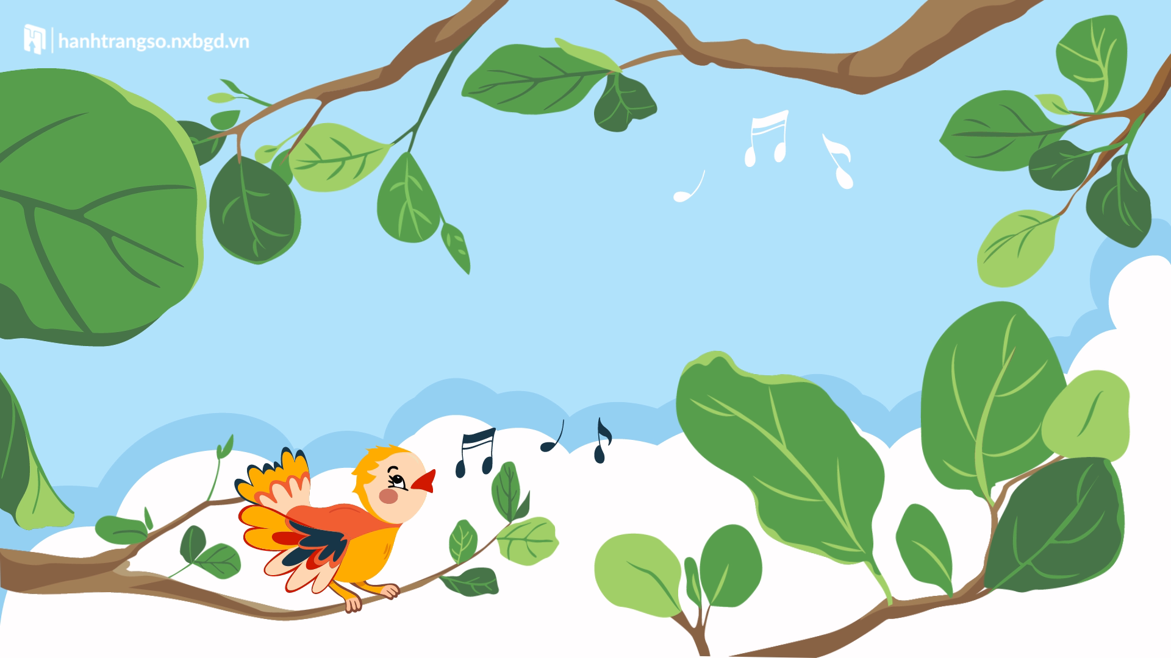

Slide 8
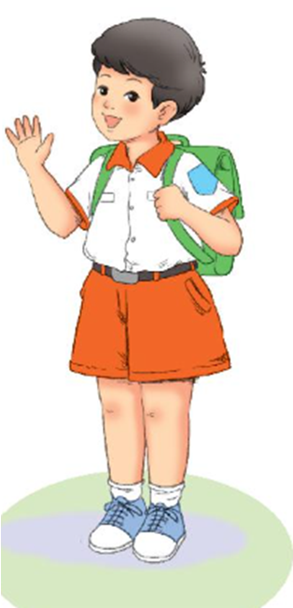
TÔI LÀ HỌC SINH LỚP 1
Tôi tên là Nam, học sinh lớp 1A, Trường Tiểu học Lê Quý Đôn. Ngày đầu đi học, mặc bộ đồng phục của trường, tôi hãnh diện lắm.
Hồi đầu năm học, tôi mới học chữ cái. Thế mà bây giờ, tôi đã đọc được truyện tranh. Tôi còn biết làm toán nữa. Tôi có thêm nhiều bạn mới.
Ai cũng bảo từ khi đi học, tôi chững chạc hẳn lên.
(Trung Sơn)

Slide 9

hãnh diện
truyện tranh
chững chạc

Slide 10
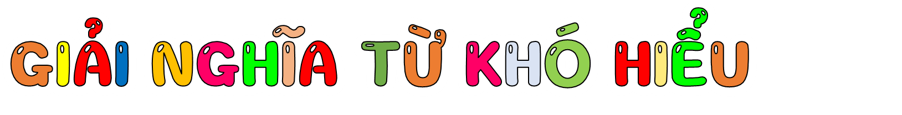
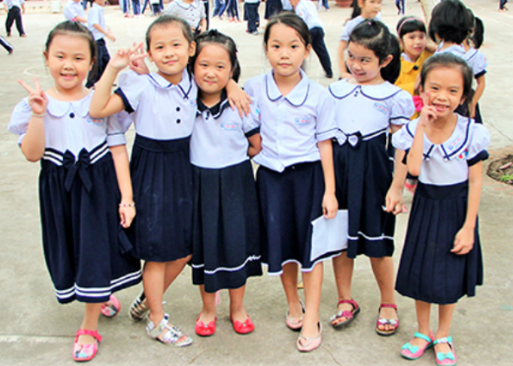
Đồng phục
Quần áo được may hàng loạt cùng một kiểu dáng , cùng một màu sắc theo quy định của một trường học, cơ quan, tổ chức

Slide 11
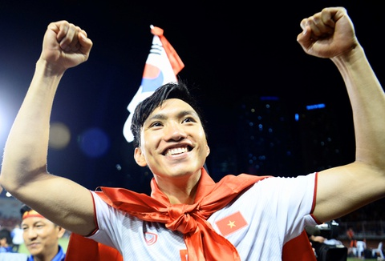
Hãnh diện
Vui sướng và tự hào

Slide 12
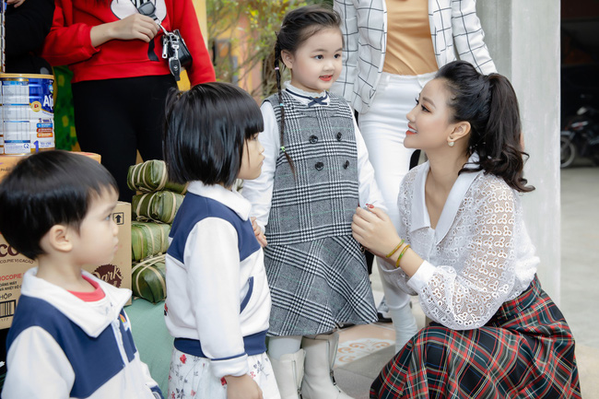
Chững chạc
đàng hoàng, ở đây ý nói có cử chỉ và hành động giống như người lớn)

Slide 13
TÔI LÀ HỌC SINH LỚP 1
Tôi tên là Nam, học sinh lớp 1A, Trường Tiểu học Lê Quý Đôn. Ngày đầu đi học, mặc bộ đồng phục của trường, tôi hãnh diện lắm.
Hồi đầu năm học, tôi mới học chữ cái. Thế mà bây giờ, tôi đã đọc được truyện tranh. Tôi còn biết làm toán nữa. Tôi có thêm nhiều bạn mới.
Ai cũng bảo từ khi đi học, tôi chững chạc hẳn lên.
Đọc nối tiếp câu

Slide 14
Luyện đọc câu dài:
Tôi tên là Nam, học sinh lớp 1A, Trường Tiểu học Lê Quý Đôn
Ngày đầu đi học, mặc bộ đồng phục của trường, tôi hãnh diện lắm.

Slide 15

ĐOẠN 1
Tôi tên là Nam, học sinh lớp 1A, Trường Tiểu học Lê Quý Đôn. Ngày đầu đi học, mặc bộ đồng phục của trường, tôi hãnh diện lắm.
Notes:
HS nêu từ khó xong GV gõ ngay từ đó trên BÀI GIẢNG ĐANG TRÌNH CHIẾU luôn mà không cần phải thoát ra. (CLICK CHUỘT VÀO KHUNG TỪ KHÓ ĐỌC VÀ GÕ)

Slide 16
ĐOẠN 2
Hồi đầu năm học, tôi mới học chữ cái. Thế mà bây giờ, tôi đã đọc được truyện tranh. Tôi còn biết làm toán nữa. Tôi có thêm nhiều bạn mới.
Ai cũng bảo từ khi đi học, tôi chững chạc hẳn lên
Notes:
HS nêu từ khó xong GV gõ ngay từ đó trên BÀI GIẢNG ĐANG TRÌNH CHIẾU luôn mà không cần phải thoát ra. (CLICK CHUỘT VÀO KHUNG TỪ KHÓ ĐỌC VÀ GÕ)

Slide 17





Hoạt động
Yêu cầu
Tiêu chí đánh giá
Phân công đọc theo đoạn.
Tất cả thành viên đều đọc.
Giải nghĩa từ cùng nhau.
1. Đọc đúng.
2. Đọc to rõ.
3. Ngắt nghỉ đúng chỗ.

Slide 18

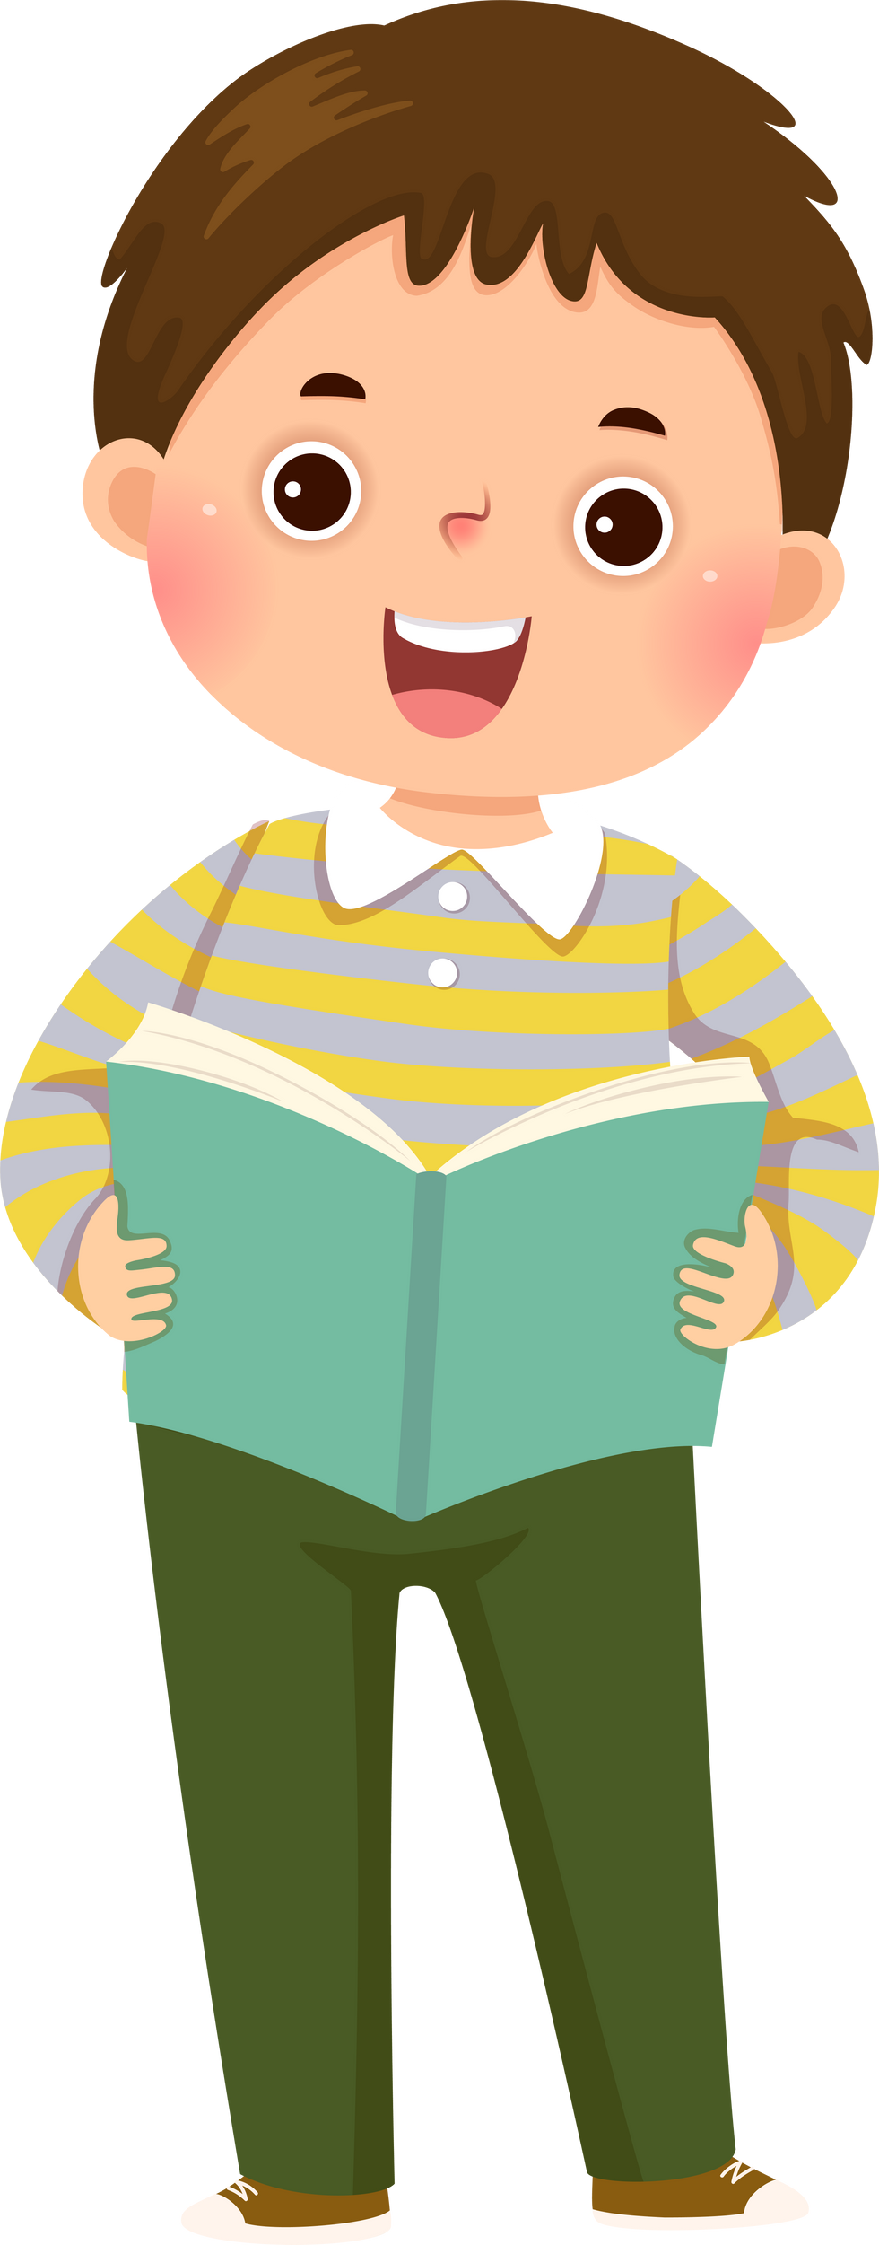

Hoạt động
Tiêu chí đánh giá
1. Đọc đúng.
2. Đọc to rõ.
3. Ngắt nghỉ đúng chỗ.

Slide 19

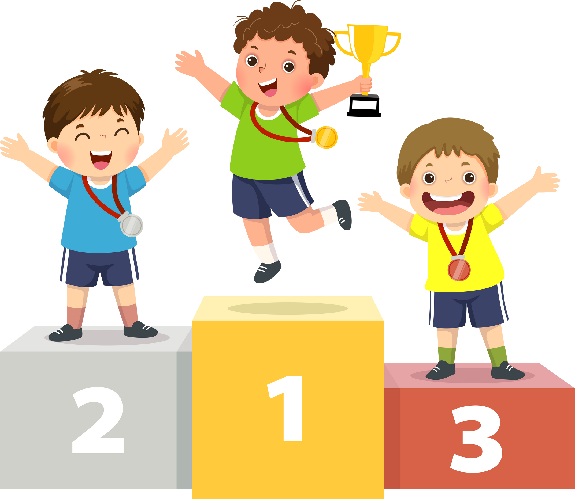


Slide 20

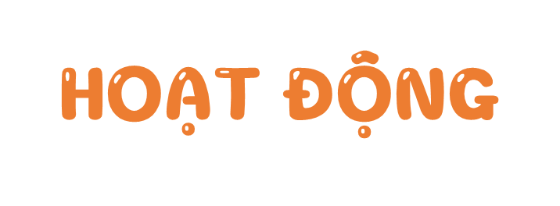

Slide 21
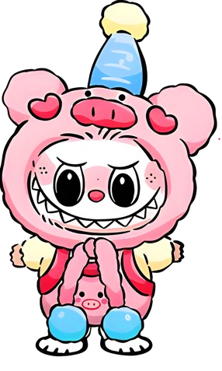
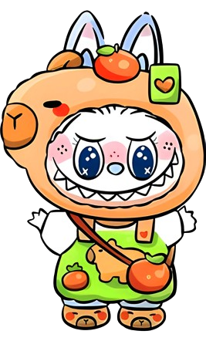

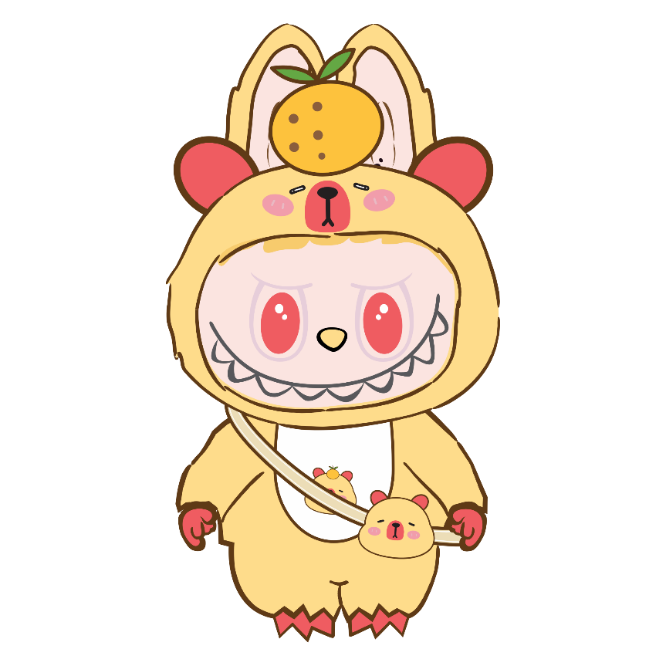
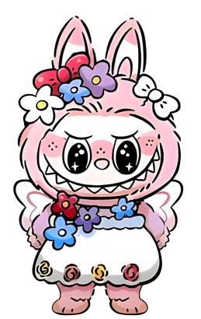

LABUBU

Slide 22




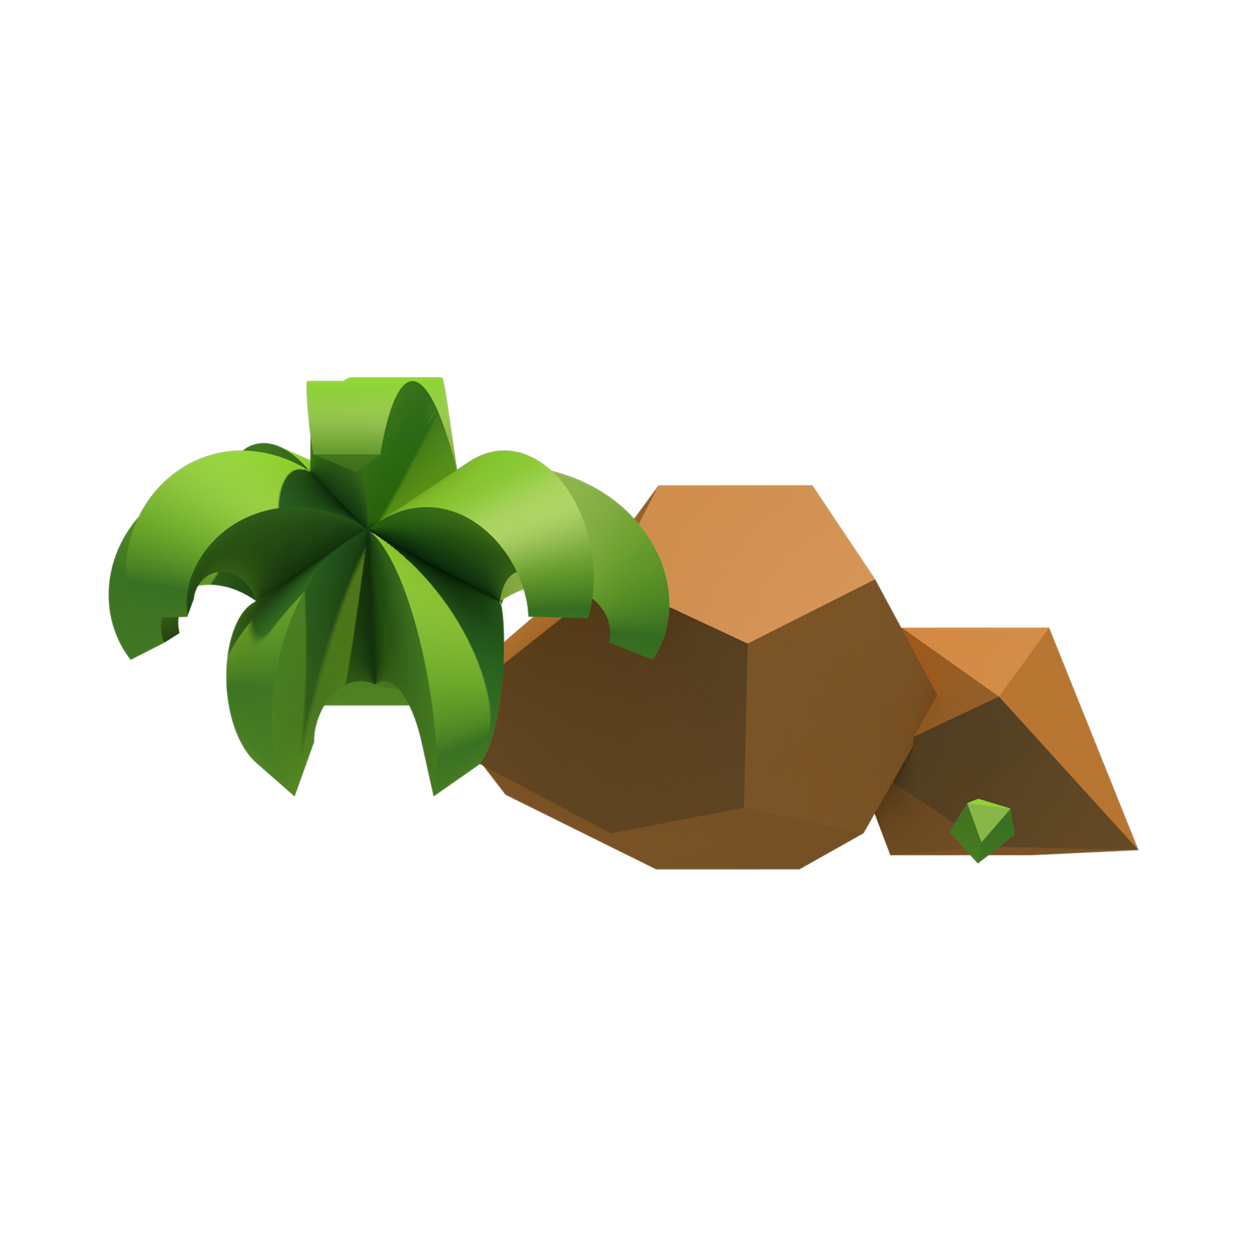

Học tiếp
3
2
1
Notes:
Bấm vào số đến câu hỏi. Trả lời xong quay về bấm vào đầu con labubu tương ứng

Slide 23


a. Bạn Nam học lớp mấy?
Bạn Nam học lớp 1.

Slide 24
b. Hồi đầu năm Nam học gì?
Nam học chữ cái.

Slide 25
c. Bây giờ Nam biết làm gì?
Nam biết đọc truyện tranh, làm Toán.

Slide 26
4. Viết câu trả lời cho câu hỏi a ở mục 3
lớp 1.
Nam học
(…).

Slide 27
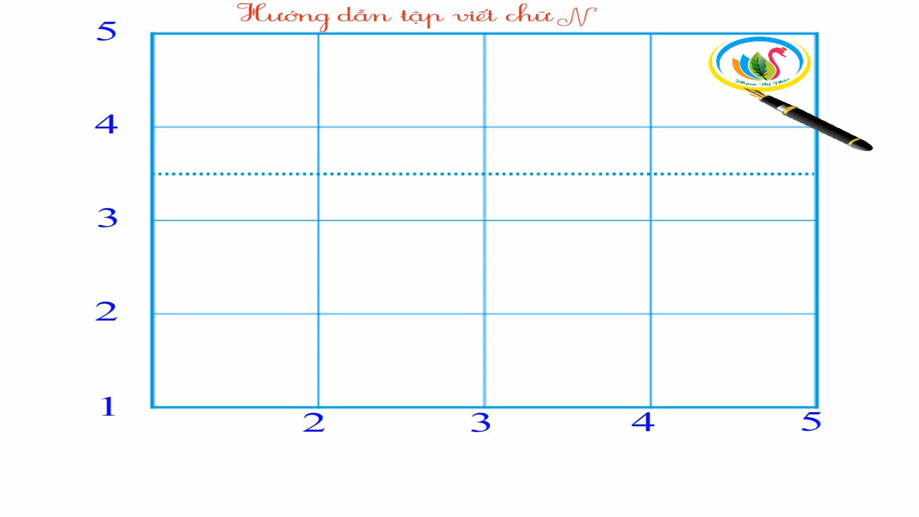
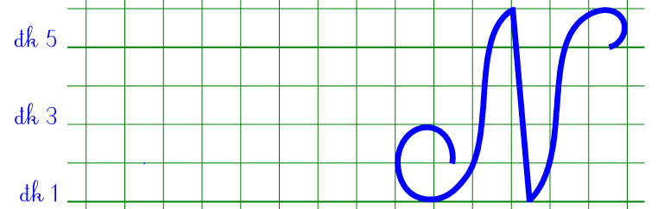
Tô chữ hoa N

Slide 28


Slide 29
TÔI LÀ HỌC SINH LỚP 1
Tôi tên là Nam, học sinh lớp 1A, Trường Tiểu học Lê Quý Đôn. Ngày đầu đi học, mặc bộ đồng phục của trường, tôi hãnh diện lắm.
Hồi đầu năm học, tôi mới học chữ cái. Thế mà bây giờ, tôi đã đọc được truyện tranh. Tôi còn biết làm toán nữa. Tôi có thêm nhiều bạn mới.
Ai cũng bảo từ khi đi học, tôi chững chạc hẳn lên.

Slide 30
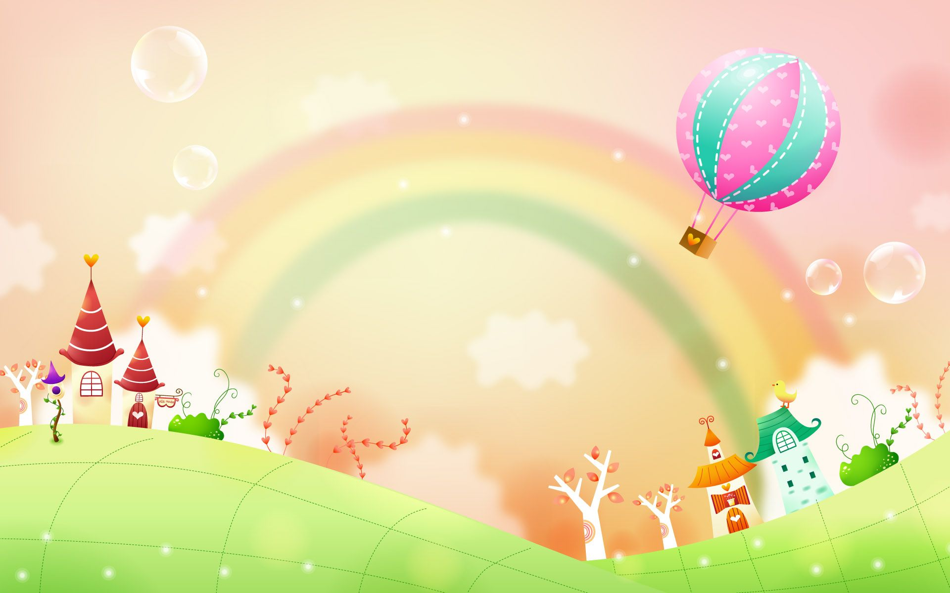


GV ĐIỀN VÀO ĐÂY
GV ĐIỀN VÀO ĐÂY
GV ĐIỀN VÀO ĐÂY
GV ĐIỀN VÀO ĐÂY

Slide 31



